Slide 1
Бібліотеки

Slide 2

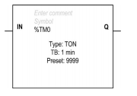
Бібліотеки
Timer (%TM)
Вихід, який стає в 1 коли термін часу вичерпаний
Вхід для запуску таймера

Slide 3
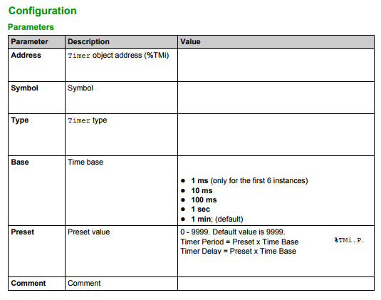
Бібліотеки
Адреса
Символьна адреса
Тип таймера
Часова база
Коментар

Slide 4
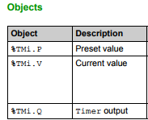
Бібліотеки

Slide 5
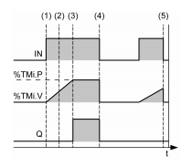
Бібліотеки
Тип таймера використовується для керування діями затримки на включення.
(1) Таймер починаєвідрахунок по передньому фронту сигналу IN.
(2) Поточне значення %TMi.V збільшується від 0 до %TMi.P з кроком 1 базового значення
(3) Вивід %TMi.Q встановлюється в 1, коли поточне значення досягає заданого значення% TMi.P
(4) Вивідний біт %TMi.Q залишається на 1, тоді як IN-вхід дорівнює 1
(5) Коли на вході IN виявляється задній фронт сигналу, таймер зупиняється, навіть якщо таймер не досяг значення %TMi.P.
% TMi.V скидається на 0

Slide 6

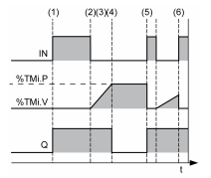
Бібліотеки
Тип таймера використовується для керування діями затримки на виключення.
(1) По передньому фронті вхідного значення IN, %TMi.Q встановлено на 1
(2) Відрахунок часу починається по задньому фронті вхідного значення
(3) Поточне значення% TMi.V збільшується до заданої величини% TMi.P з кроком базової величини
(4) Вихід %TMi.Q скидається до 0, коли поточне значення досягає заданого значення %TMi.P
(5) При передньому фронті входу IN,%TMi.V встановлено на 0
(6) При передньому фронті входу IN,% TMi.V встановлюється в 0, навіть якщо попередньо встановлене значення не досягнуто

Slide 7

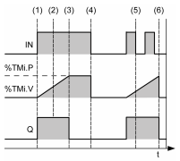
Бібліотеки
Тип таймера використовується для формування імпульсу заданої довжини.
(1) Таймер починається відрахунок по передньому фронті вхідного сигналу IN. Поточна величина %TMi.V встановлена на 0 і %TMi.Q встановлено в 1
(2) Поточне значення %TMi.V таймера збільшується від 0 до встановленого значення %TMi.P з кроком одного базового значення
(3) Біт виводу %TMi.Q встановлений на 0, коли поточне значення досягає заданого значення% TMi.P
(4) Поточне значення %TMi.V встановлено на 0, коли %TMi.V дорівнює %TMi.P
(5) Цей таймер не може бути скинутий
(6) Коли %TMi.V дорівнює %TMi.P і вхід IN становить 0, то %TMi.Q встановлюється в 0

Slide 8
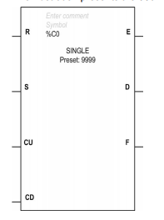
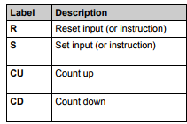
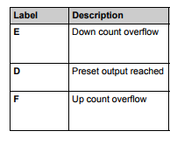
Бібліотеки

Slide 9
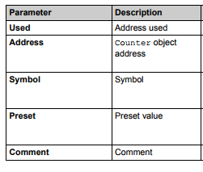
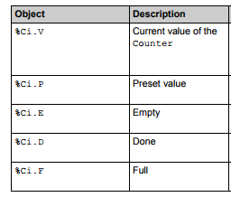
Бібліотеки

Slide 10
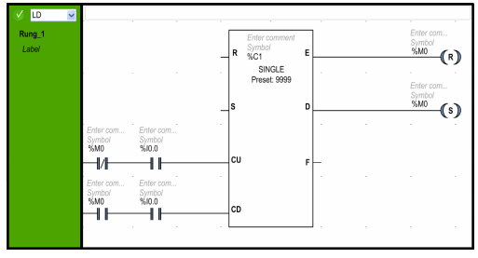
Бібліотеки

Slide 11
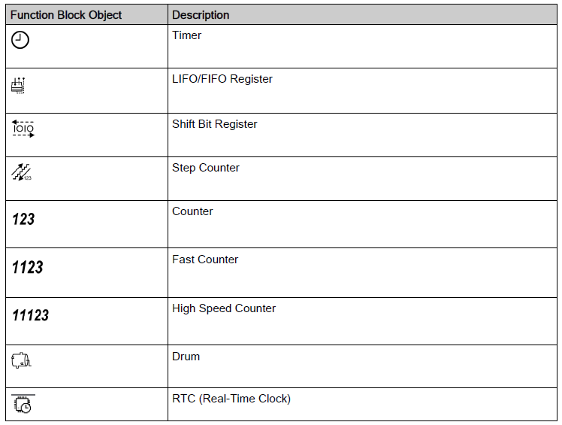


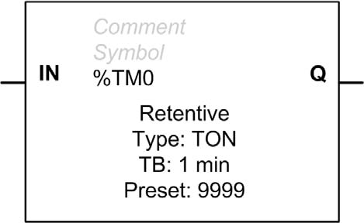




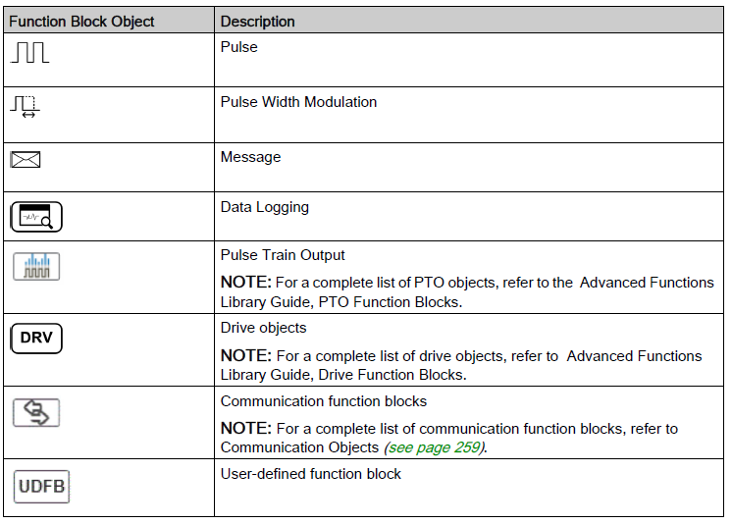

Slide 12
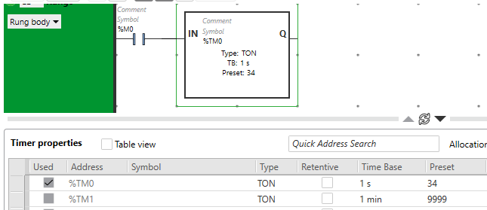

Slide 13
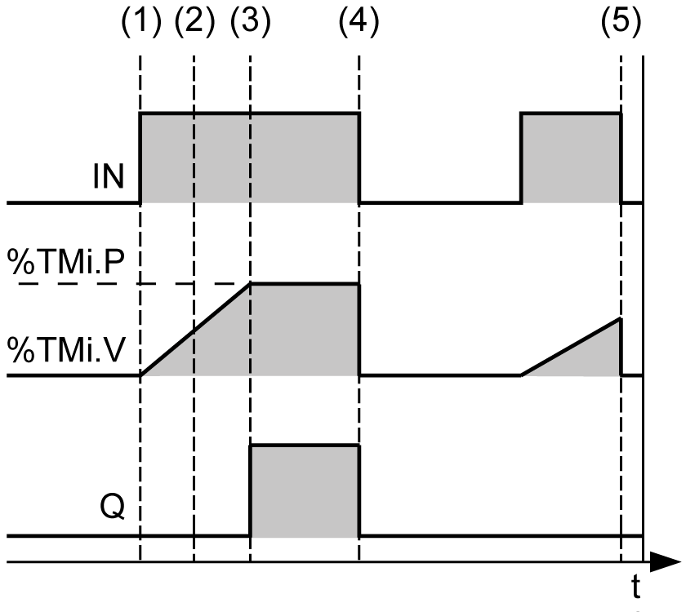
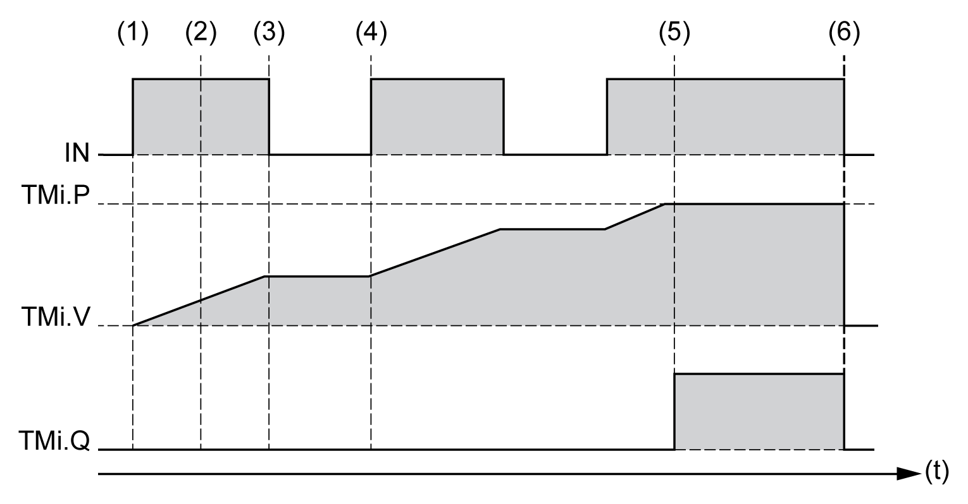

Slide 14
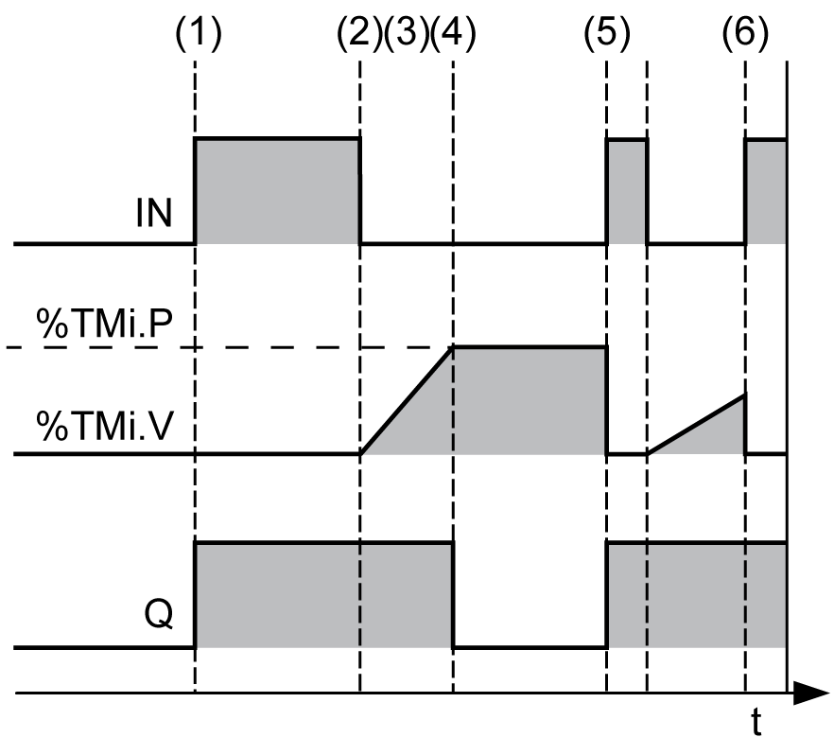
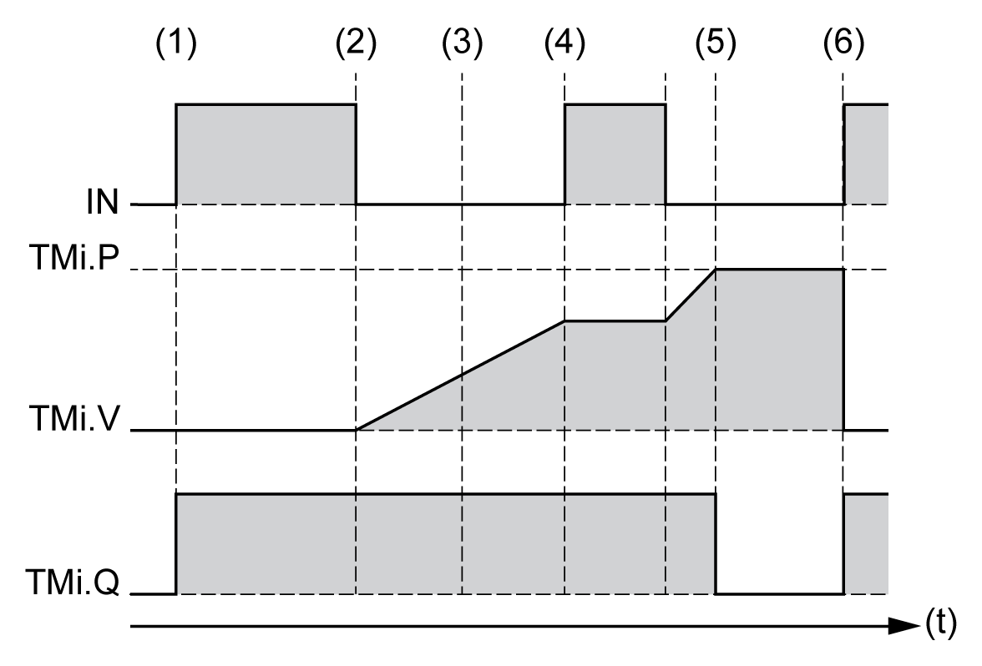

Slide 15
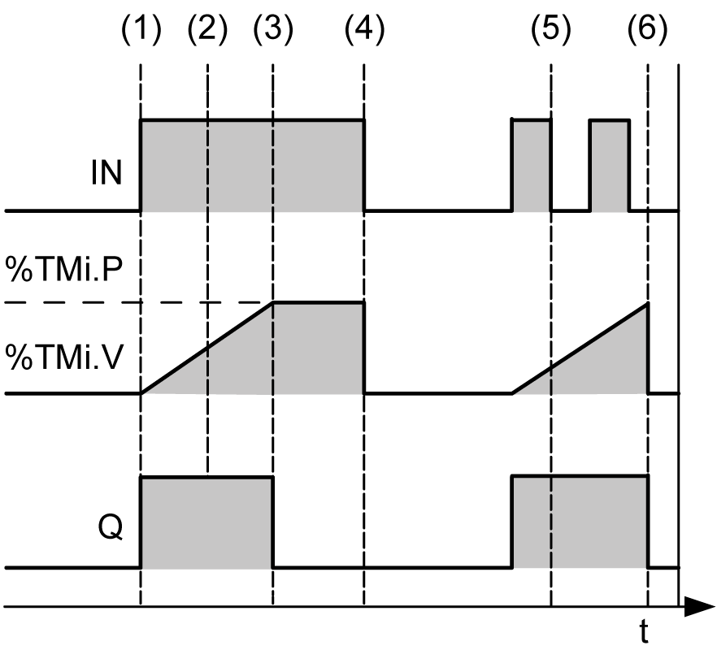

Slide 16
